Slide 1


Data Intelligence aplicado al sector turístico
La revolución digital de la hospitalidad
Dra. Olivia Andrea Mendoza Enríquez
30 de agosto de 2018.

Slide 2
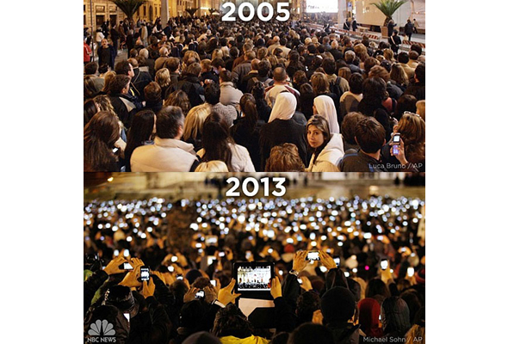
Imagen tomada de: https://www.huffingtonpost.es/2013/03/15/foto-telefonos-moviles-nuevo-papa_n_2882879.html

Slide 3

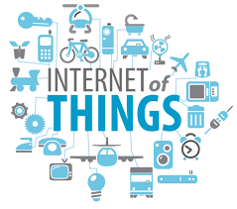

La información es vital para el funcionamiento de las TIC
Cómputo en la Nube
Internet de las cosas
Big Data
Drones
Aplicaciones móviles
Datos biométricos como sistemas de autentificación

Slide 4
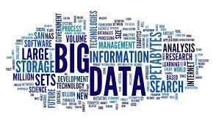


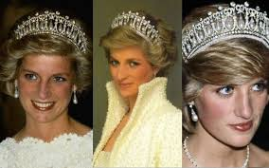

Para las empresas que utilizan u ofertan TIC, la información es la materia prima…

Slide 5
Empresas:
Venden
Alquilan
Ceden
Analizan
Relacionan
Crean perfiles
Toman decisiones
Con la información de las personas

Slide 6
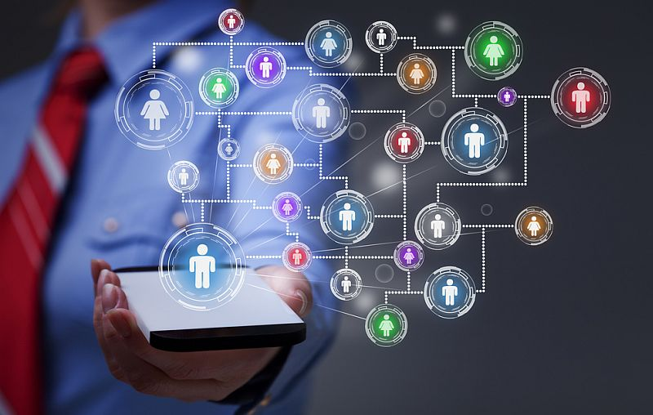
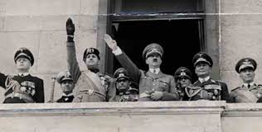
Valor social de los datos personales: Reputación de la empresa.
La tarjeta perforada de IBM, precursora de las computadoras, desempeñó un papel importante en áreas que iban desde la puntualidad de los trenes alemanes hasta el programa de rearme de Hitler, pasando por los datos de censos, que constituían un elemento clave para la política racista nazi.

Slide 7
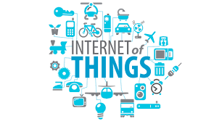
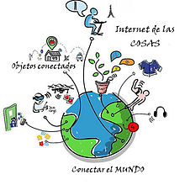
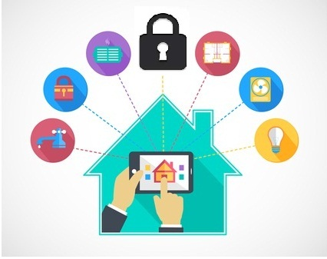
Internet de las cosas

Slide 8
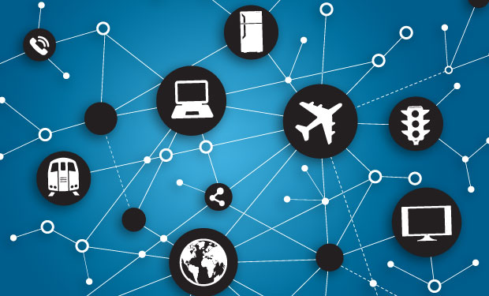
Internet de las cosas
El 87% de personas no ha escuchado el término “Internet de las Cosas”.
Los cajeros automáticos (1974) son considerados como uno de los primeros objetos pioneros en el mundo del Internet de las cosas.
Según Cisco, durante 2008 el número de cosas que ya estaban conectadas a la red ya era superior al número de personas que vivíamos en la Tierra.
Dentro de tan solo cinco años, la población de objetos conectados a la red rondará los 50.000 millones.

Slide 9
Internet de las cosas
En 2020, cerca de 1.000 millones de vehículos estarán conectados a Internet, lo que otorgará nuevas posibilidades a los conductores, más comodidades y se impondrá el vehículo autónomo.
El mercado de los 'wearables' (o tecnología para usar) ha crecido un 223% en 2015. Apple ha conseguido vender 3.600 millones de su reloj inteligente.
La fiebre de la conectividad a la red también llega a la ropa. Para 2020, la venta de prendas inteligentes llegará a las 10.000 millones de unidades. No solo iremos a la moda, también podremos monitorizar nuestro cuerpo.
Business Insider calcula que en 2019 el mercado del Internet de las cosas será el más grande del mundo y que el valor añadido a la economía mundial será de 1,7 billones de dólares.
Cisco cree que este mercado generará unos 4,5 billones de dólares en los próximos diez años para el sector público y de unos 14,4 billones para el privado.

Slide 10



Cómputo en la nube

Slide 11

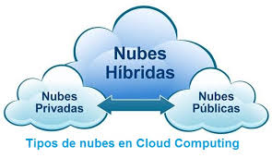

Tipos de nube:
Ejemplos

Slide 12
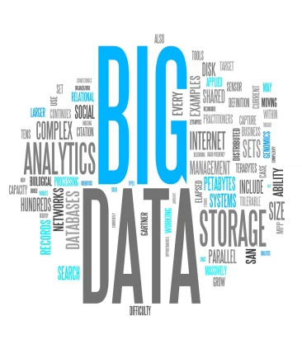
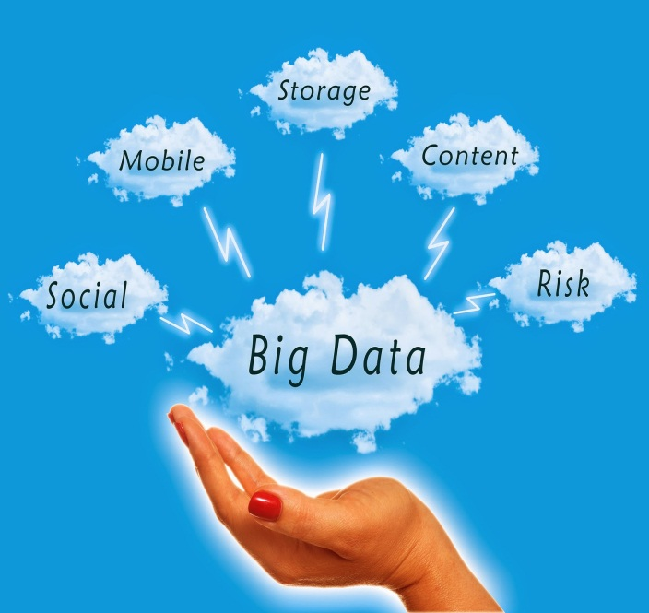

Big Data

Slide 13
Complejidades jurídicas derivadas de la utilización de TIC
Adopción de estándares internacionales.
Sistemas jurídicos diferentes: derecho continental y common law.
Marcos jurídicos internos poco acordes al desarrollo tecnológico.
Jurisdicción aplicable.
Autoridades competentes que emitan resoluciones vinculatorias.
Servidores en distintos lugares del mundo.
Tecnologías como herramientas de discriminación.
Transparencia respecto a la utilización de la información.

Slide 14
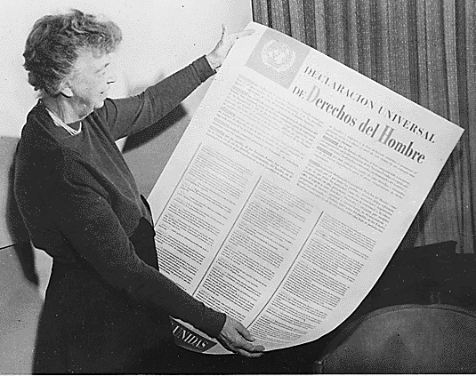
¿En qué consiste el derecho a la protección de datos personales?
Es un derecho humano que tiene su antecedente en la Declaración Universal de los Derechos Humanos de 1948.
El objetivo de este derecho es la protección de la persona en relación al tratamiento de su información personal.
Este derecho se traduce en el poder de disposición y control que faculta al titular de la información para decidir que datos proporciona así como saber quién posee esos datos y para qué, pudiendo oponerse a esa posesión o uso.

Slide 15
La protección de datos personales es un derecho fundamental en México
Las fracciones II y III del artículo 6 constitucional son las primeras menciones constitucionales expresas que hacen un reconocimiento del derecho a la protección de datos personales y se constituyen como limitantes al ejercicio del derecho de acceso a la información.
El segundo párrafo del artículo 16 constitucional establece, por su parte, que cualquier persona tiene derecho a la protección de sus datos personales.

Slide 16
Sector privado
Ley Federal de Protección de Datos Personales en Posesión de Particulares
Tiene por objeto la protección de los datos personales en posesión de los particulares, con la finalidad de regular su tratamiento legítimo, controlado e informado, a efecto de garantizar la privacidad y el derecho a la autodeterminación informativa de las personas.

Slide 17
Sujetos de la
LFPDPPP
Personas físicas o morales de carácter privado que lleven a cabo el tratamiento de datos personales.
Las sociedades de información crediticia en los supuestos de la Ley para Regular las Sociedades de Información Crediticia y demás disposiciones aplicables.
Las personas que lleven a cabo la recolección y almacenamiento de datos personales, que sea para uso exclusivamente personal, y sin fines de divulgación o utilización comercial.
Excepciones

Slide 18

Principios
Licitud
Consentimiento
Información
Calidad

Slide 19

Finalidad
Lealtad
Proporcionalidad
Responsabilidad

Slide 20
Principales actores para hacer de las TIC herramientas seguras:
Industria
Estados: Legislación idónea y políticas públicas
Academia
Padres de familia
Usuarios de TIC

Slide 21

Datos de contacto:
olivia.mendoza@infotec.mx
@Andrea1Mendoza
Muchas gracias

